Slide 1
Taipei Circular Line Phase I CMFT簡介

Slide 2
List of contents
通訊多功能操作台
硬體佈署
操作畫面
設計概念
系統功能
Demonstration

Slide 3
通訊多功能操作台 CMFT
CMFT - (Communications Multi-Function Terminal)
CMFT整合以下系統
無線電系統
TETRA
廣播
系統
PA
通訊多功能操作台
CMFT
直線電話系統
DLT
閉路電視系統CCTV
點矩陣顯示器系統
DMD
列車通訊控制系統
OTC

Slide 4
CMFT 硬體佈署-OCC
項目 Item | 設備 Equipment | 型號 Model | 數量 Quantity | 地點 Location
1 | CMFT伺服器 CMFT Server | IBM System x3650 M3 | 2 | 通訊設備房 CER
2 | 儲存系統 Storage System | IBM System Storage DS3512 Express | 1 | 通訊設備房 CER
3 | CMFT主控台 (鍵盤與滑鼠) CMFT Console (Including keyboard and mouse) | HP Compaq 6200 Pro Desktop Tower | 7 | 行控中心 OCC (OCC room) (Test track room) (CER)
4 | CMFT主控台顯示器CMFT Console Monitor | Nextech OPN 22WC0BU30B | 7 | 行控中心 OCC
5 | 終端伺服器 Terminal Server | Moxa CN2650-8-2AC | 1 | 通訊設備房 CER
6 | 網路印表機 Network Printer | HP LaserJet 5200n | 1 | 行控中心 OCC
7 | 網路交換器 Network Switch | Alcatel-Lucent OmniSwitch 6400-24 | 2 | 通訊設備房 CER
8 | 媒體轉換器 Media Convertor | IMC-21-M-SC | 4 | 通訊設備房 CER
8 | 媒體轉換器 Media Convertor | IMC-21-M-SC | 4 | 通訊設備房 CER

Slide 5
CMFT 硬體佈署-BOCC
項目 Item | 設備 Equipment | 型號 Model | 數量 Quantity | 地點 Location
1 | CMFT伺服器 CMFT Server | IBM System x3650 M3 | 1 | 通訊設備房 CER
2 | CMFT主控台 (鍵盤與滑鼠) CMFT Console (Including keyboard and mouse) | HP Compaq 6200 Pro Desktop Tower | 3 | 行控中心 ROCC
3 | CMFT主控台顯示器CMFT Console Monitor | Nextech OPN 22WC0BU30B | 3 | 備援行控中心 ROCC
4 | 網路印表機 Network Printer | HP LaserJet 5200n | 1 | 備援行控中心 ROCC
5 | 網路交換器 Network Switch | Alcatel-Lucent OmniSwitch 6400-24 | 1 | 通訊設備房 CER

Slide 6
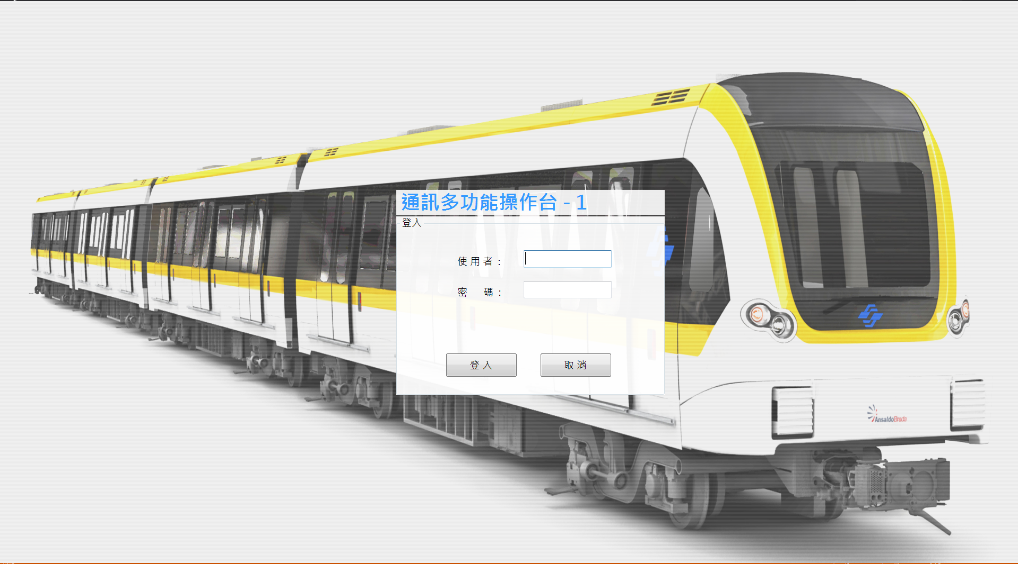
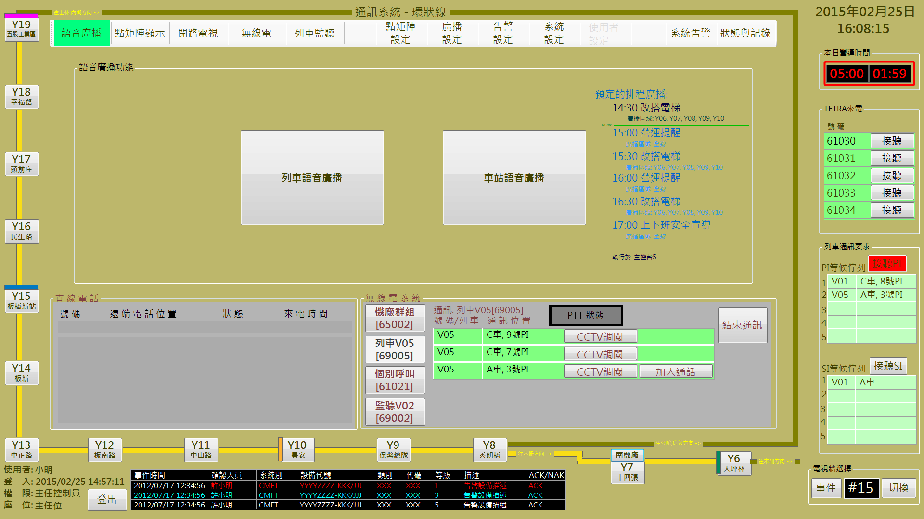
CMFT 操作畫面
登入與主要操作畫面

Slide 7
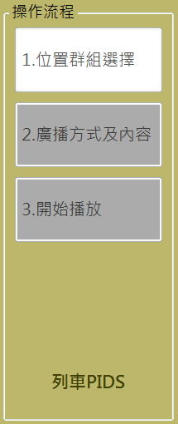
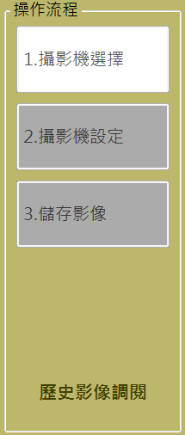
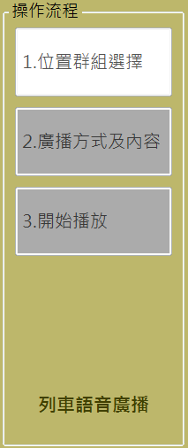
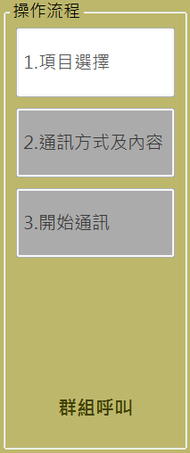
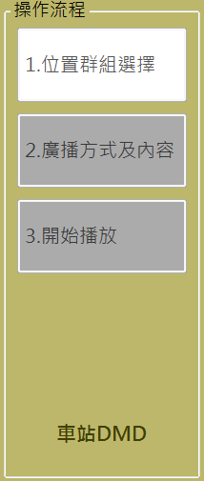
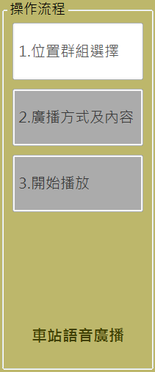
CMFT 設計概念
CMFT操作設計概念 - 統一的操作流程與步驟
系統
目標
內容
執行

Slide 8
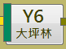
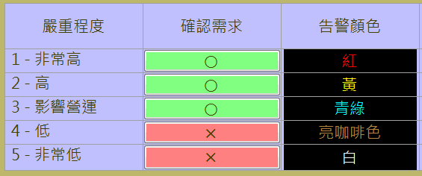
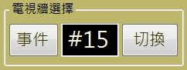
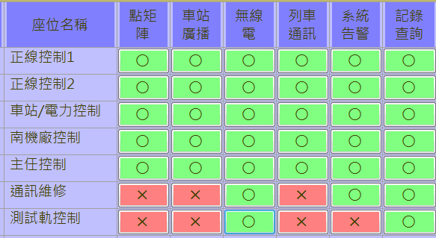
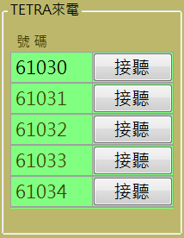
CMFT 設計概念
CMFT操作設計概念 - 針對觸控螢幕的介面設計

Slide 9
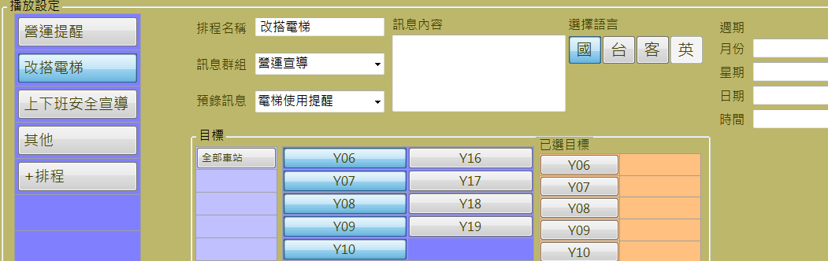
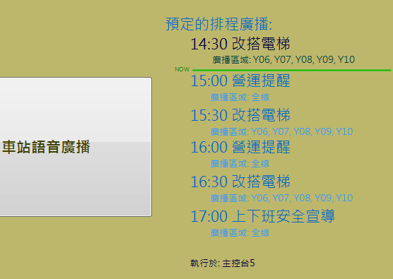
廣播系統 PA
操作功能
列車語音廣播
列車選擇
預錄語音廣播
車站語音廣播
車站選擇
即時語音廣播
廣播設定
預錄語音編輯
預錄語音排程
預錄語音編輯
時段音量調整
預錄語音排程

Slide 10
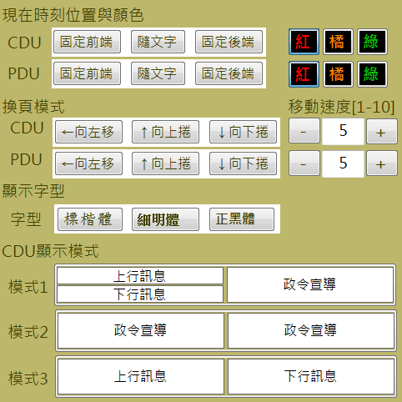
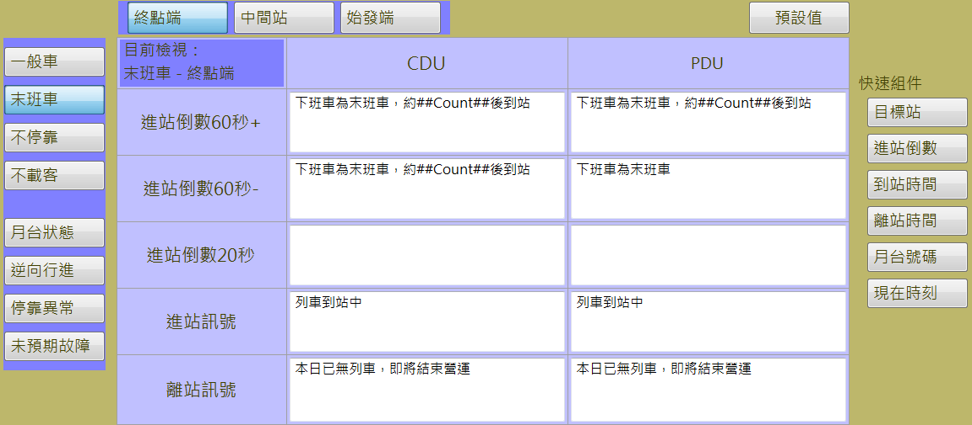
點矩陣顯示器系統 DMD
操作功能
列車點矩陣顯示
列車選擇
預錄文字訊息
車站點矩陣顯示
車站選擇
即時文字訊息
點矩陣設定
預錄訊息編輯
預錄排程排程
ATS訊息編輯
ATS訊息編輯
顯示模式設定
顯示模式設定

Slide 11
閉路電視 CCTV
操作功能
播放設定
歷史影像調閱
攝影機選擇
歷史影像下載
PTZ球型攝影機控制
攝影機選擇
攝影機控制
電視牆影像設定
電視牆選擇
影像設定
列車事件
事件清單
攝影機聯鎖
連動事件
站間停車
偵測到車上火災
拉下緊急疏散裝置
乘客按下緊急對講機
異常車門開啟
車載控制器連結失敗
車門內部把手被拉下

Slide 12
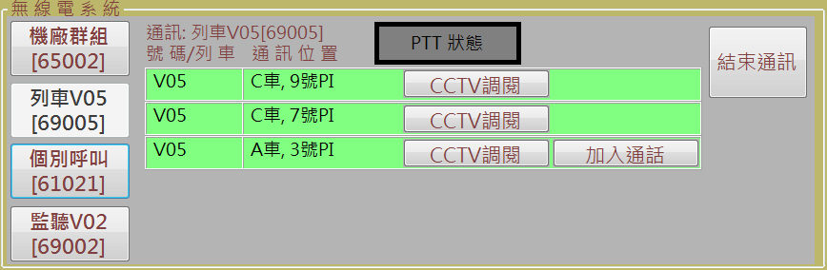
無線電系統 TETRA
操作功能
群組呼叫
群組選擇
語音通訊
個別呼叫
號碼選擇
簡訊SDS
撥號盤
自動接聽
無線電控制盤

Slide 13
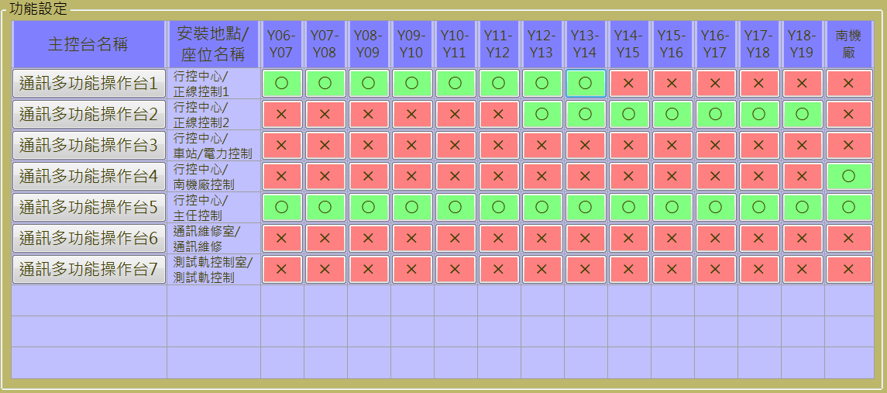
列車通訊控制系統 OTC
操作功能
旅客緊急呼叫 PI
列車通訊分配
接聽
服務對講機 SI
列車收音
選擇位置
收音
列車語音通訊控制區域設定

Slide 14
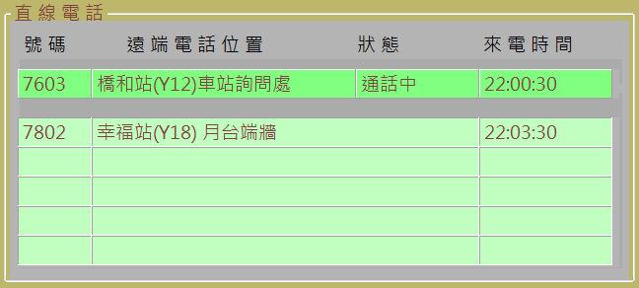
直線電話系統 DLT
顯示功能
撥出去電
遠端號碼
來電時間
接聽來電
遠端位置描述
話機狀態
等候佇列
遠端號碼
來電時間
遠端位置描述
直線電話狀態顯示

Slide 15
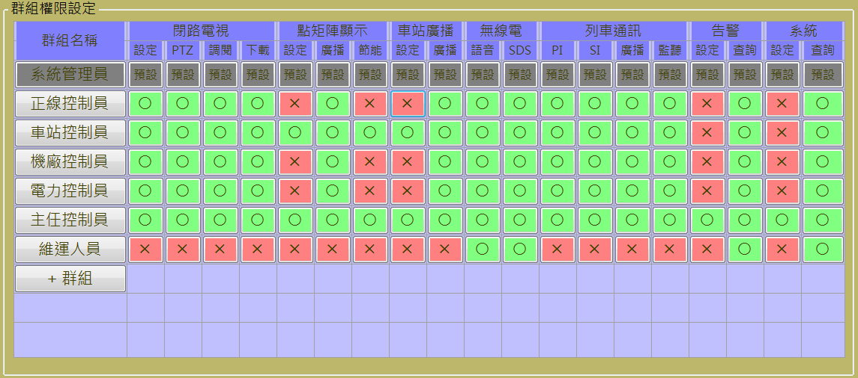
系統參數設定
設定功能
主控台設定
使用者設定
閉路電視設定
廣播設定
點矩陣顯示設定
列車語音通訊
系統設定
群組與電話簿
不雅字設定
告警設定
群組權限設定

Slide 16
系統告警
通訊系統告警整合
通訊多功能操作台 – 系統告警
SCADA
直線電話系統
網路系統
廣播系統
時鐘系統
點矩陣顯示器系統
列車通訊控制系統
無線電系統

Slide 17
記錄查詢與匯出
靈活的查詢方式 與 廣泛通用的匯出格式CSV
靈活的條件組合, 快速且準確的搜尋告警訊息及操作記錄。
CSV文件格式非常簡單，被幾乎所有的電子表格和資料庫管理系統支持。

Slide 18
Demonstration

